Slide 1



Slide 2
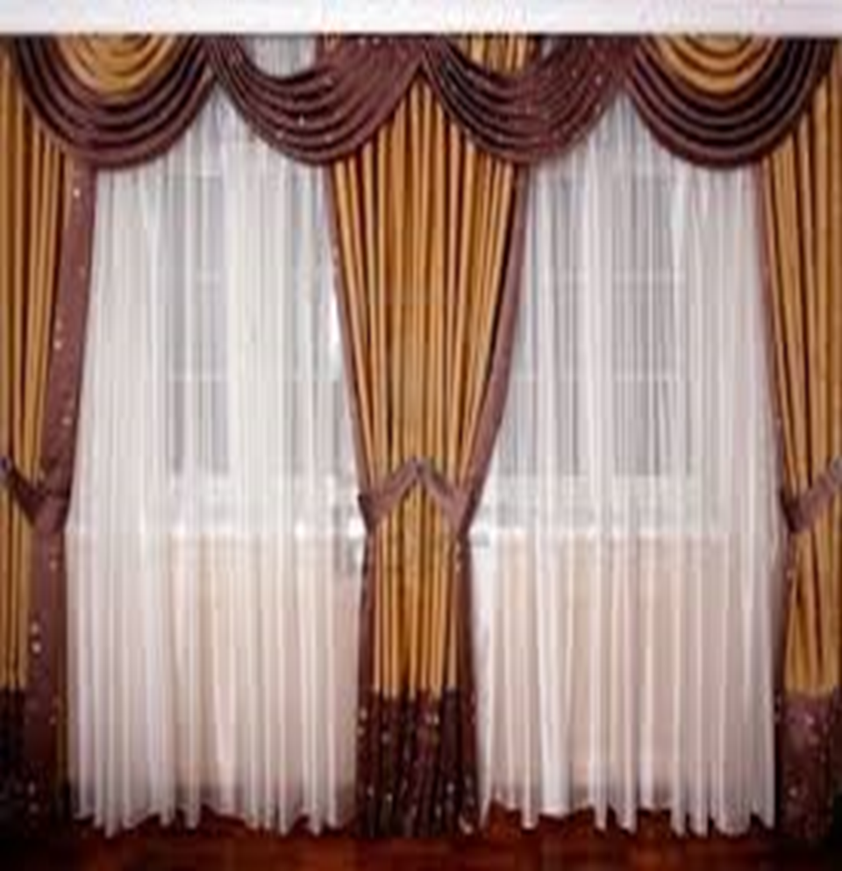

শিক্ষক পরিচিতি
মোঃ মহিদুল ইসলাম
সহকারী শিক্ষক
হাজী মনির হোসেন মাধ্যমিক বিদ্যালয়

Slide 3
পাঠপরিচিতি
বিষয় : গণিত (পরিমিতি)
শ্রেণি : নবম
অধ্যায় : ষষ্ঠদশ অধ্যায়

Slide 4

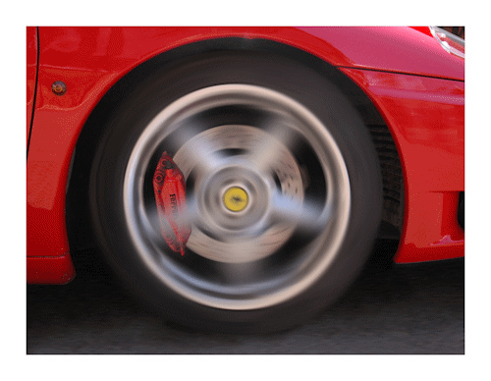


জাতীয় পতাকা

Slide 5
আজকের পাঠ বৃত্ত সংক্রান্ত পরিমাপ

Slide 6
শিখন ফল
এ পাঠ শেষে শিক্ষার্থীরা
বৃত্তের পরিধি ও বৃত্তাংশের দৈর্ঘ্য নির্ণয় করতে পারবে।
বৃত্তক্ষেত্রের ও বৃত্তকলার ক্ষেত্রফল নির্ণয় করতে পারবে।
বৃত্তাকার ক্ষেত্র ও তার অংশবিশেষ সম্পর্কিত সমস্যা সমাধান করতে পারবে।

Slide 7
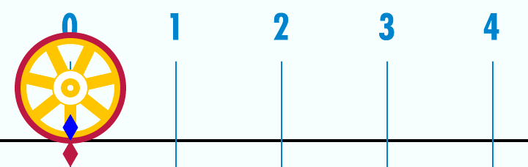
বৃত্তের দৈর্ঘ্যকে তার পরিধি বলে ।
কোন বৃত্তের ব্যাসার্ধ r হলে,
বৃত্তের পরিধি ÷ বৃত্তের ব্যাস= ধ্রব সংখা, (যার মান 3.14159265………………….
বা বৃত্তের পরিধি ÷ 2r = π যা একটি অমূলদ সংখা । একে π দ্বারা প্রকাশ করা হয় ।
বা বৃত্তের পরিধি = 2rπ বা 2πr
π, গ্রীক আলফাবেট এর 16 তম বর্ণ । π এর আসন্ন মান
3.1416 ধরা হয় । )

Slide 8
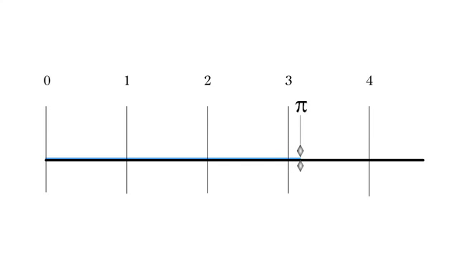

বৃত্তের পরিধি নির্ণয়ের সূত্র
=3∙1416

Slide 9
পরিধি
π
বা, পরিধি
2πr
ব্যাস (2r)
2r
পরিধি

Slide 10
একক কাজ
একটি বৃত্তের ব্যাস 26 সে.মি. হলে, এর পরিধি নির্ণয় কর।

Slide 11

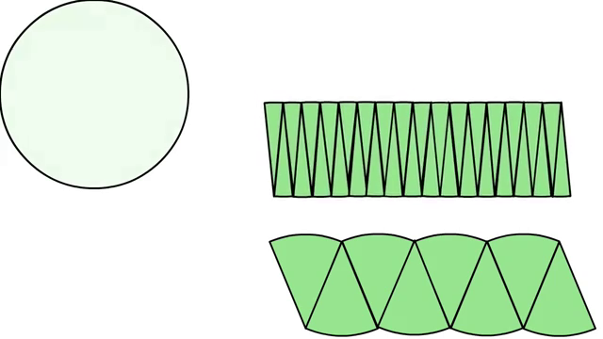
বৃত্তক্ষেত্রের ক্ষেত্রফল নির্ণয়ের সূত্র
বৃত্তটিকে এভাবে
বিভক্ত করতে থাকি

Slide 12
বৃত্তক্ষেত্রটিকে বিভক্ত করতে থাকলে এর আকারের পরিবর্তন হচ্ছে কী?

Slide 13
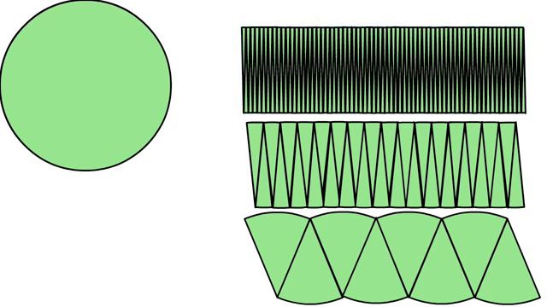
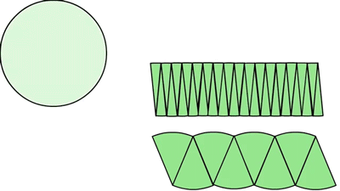
বৃত্তক্ষেত্রটিকে আরও ক্ষুদ্রতম ভাগে বিভক্ত করি

Slide 14
বৃত্তক্ষেত্রটিকে আরও ক্ষুদ্রতম ভাগে বিভক্ত করলে কী আকার ধারণ করছে?

Slide 15
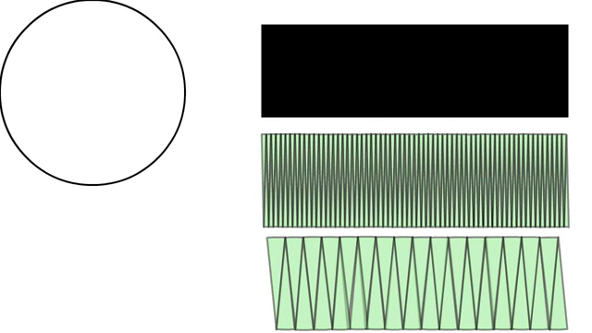
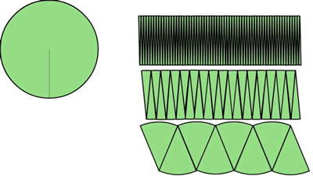
যদি বৃত্তক্ষেত্রটিকে আরও ক্ষুদ্রতম ভাগে বিভক্ত করে রেখায় পরিণত করা হয়

Slide 16
বৃত্তক্ষেত্রটিকে ক্ষুদ্রতম ভাগে বিভক্ত করে রেখায়
পরিণত করলে বৃত্তটি আয়তাকার হবে।
বৃত্তের পরিধির অর্ধেক = আয়তাকার ক্ষেত্রের দৈর্ঘ্য

Slide 17

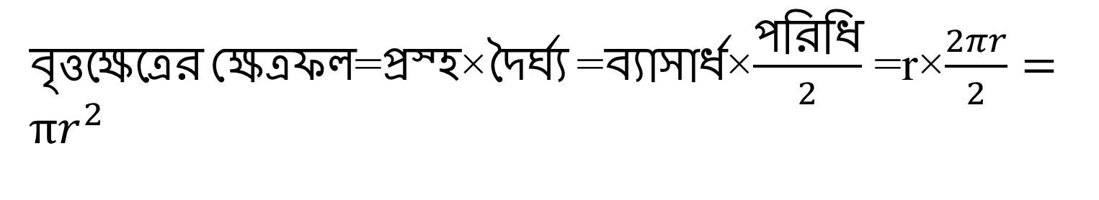
বৃত্তক্ষেত্রের ক্ষেত্রফল আয়তক্ষেত্রের ক্ষেত্রফলের সমান
বৃত্তক্ষেত্রের ক্ষেত্রফল=প্রস্হ×দৈর্ঘ্য =ব্যাসার্ধ×$\frac{পরিধি}{2}$ =r×$\frac{2πr}{2}=πr^{2}$

Slide 18
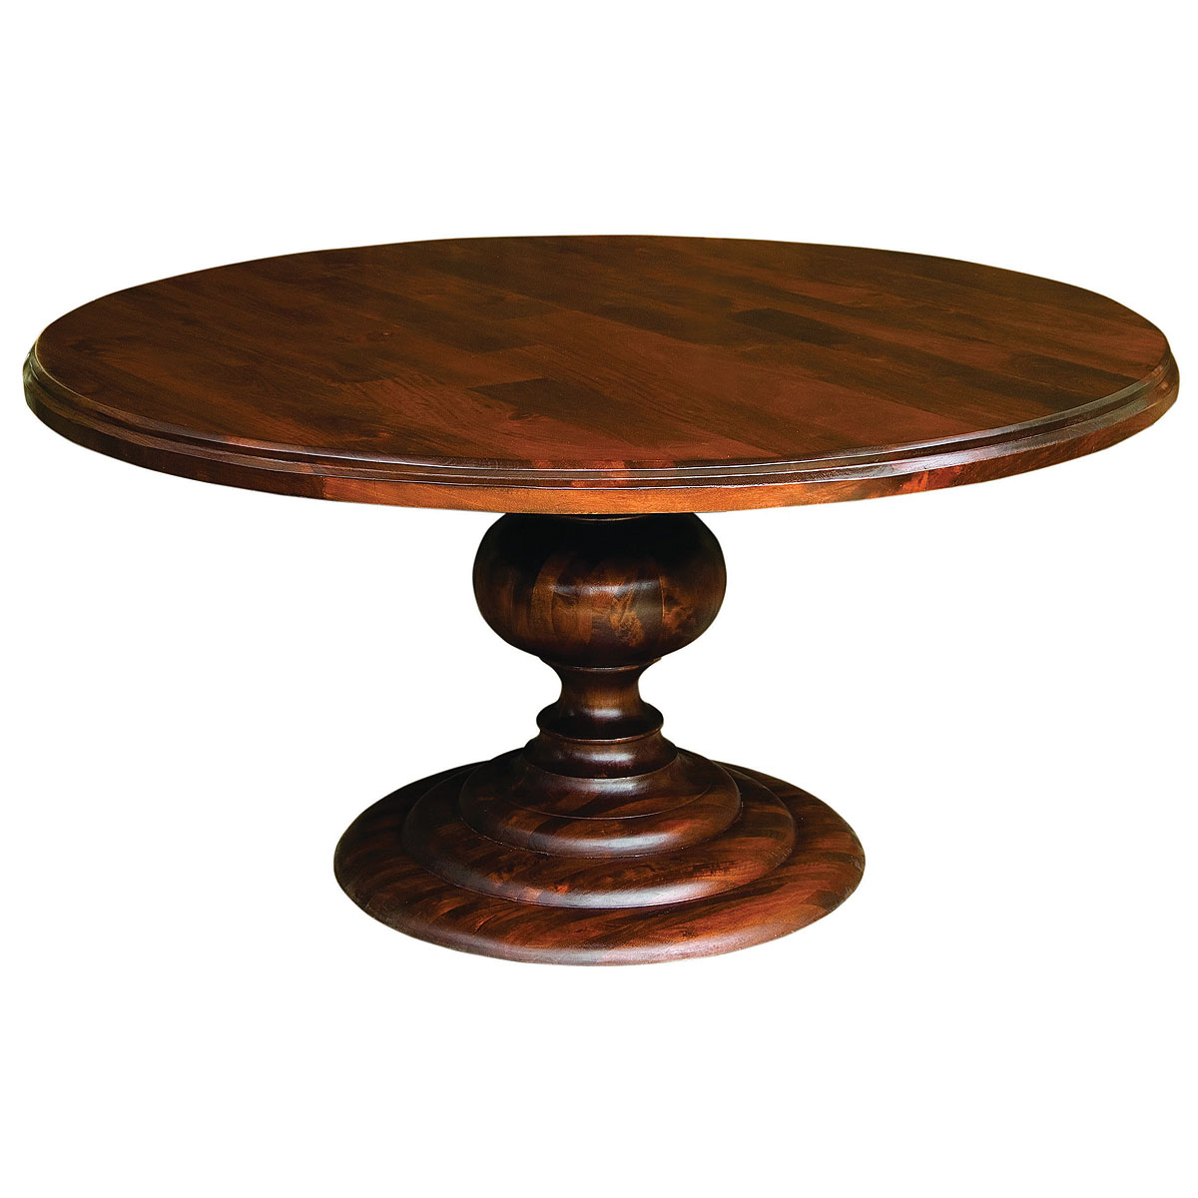
একক কাজ
ব্যাস 10 সে.মি
টেবিলটির উপরিতলের ক্ষেত্রফল কত?

Slide 19

বৃত্তাংশ বা বৃত্ত চাপের দৈর্ঘ্য নির্ণয়
90°
90°
90°
90°
r
θ
s
বৃত্তাংশ বা বৃত্ত চাপ, s এর দৈর্ঘ্য =$\frac{πrθ}{180}$

Slide 20

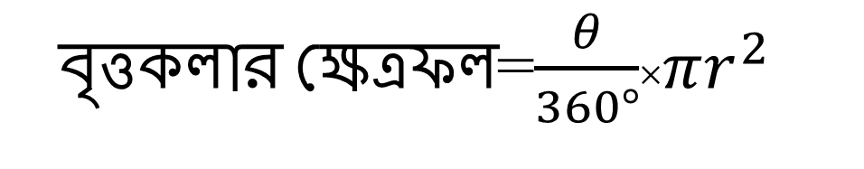
বৃত্তকলার ক্ষেত্রফল নির্ণয়
C
A
বৃত্তকলা AOB এর ক্ষেত্রফল
বৃত্তকলা BOC এর ক্ষেত্রফল
θ
O
B
∠AOB এর পরিমাপ
=
∠BOC এর পরিমাপ
বৃত্তকলার ক্ষেত্রফল=$\frac{θ}{360°}$×$πr^{2}$

Slide 21
জোড়ায় কাজ
একটি বৃত্তের ব্যাসার্ধ 5 সে.মি. এবং একটি বৃত্তচাপ কেন্দ্রে 60◦ উৎপন্ন করলে , বৃত্তচাপের দৈর্ঘ্য ও বৃত্তকলার ক্ষেত্রফল নির্ণয় কর ।

Slide 22
দলীয় কাজ
ব্যাসার্ধ = 1.6 সে.মি.
ব্যাসার্ধ = 1.5 সে.মি.
ব্যাসার্ধ = 2.5 সে.মি.
ক. নীল অংশের ক্ষেত্রফল কত?
খ. হলুদ ও সবুজ অংশ দুটির পরিধি পার্থক্য কত?

Slide 23
মূল্যায়ন
১। বৃত্তের ক্ষেত্রফল নির্ণয়ের সূত্রটি বল।
২। বৃত্তকলার ক্ষেত্রফল নির্ণয়ের সূত্রটি বল।
৩। বৃত্তাংশের দৈর্ঘ্য নির্ণয়ের সূত্রটি বল।

Slide 24

বাড়ির কাজ
একটি বৃত্তের পরিধি 44 মিটার। ঐ বৃত্তে
অন্তর্লিখিত বর্গক্ষেত্রের বাহুর দৈর্ঘ্য নির্ণয় কর।

Slide 25

Thank you all

